Slide 1

О мерах поддержки молодежи
Республики Татарстан в 2022 году

Slide 2


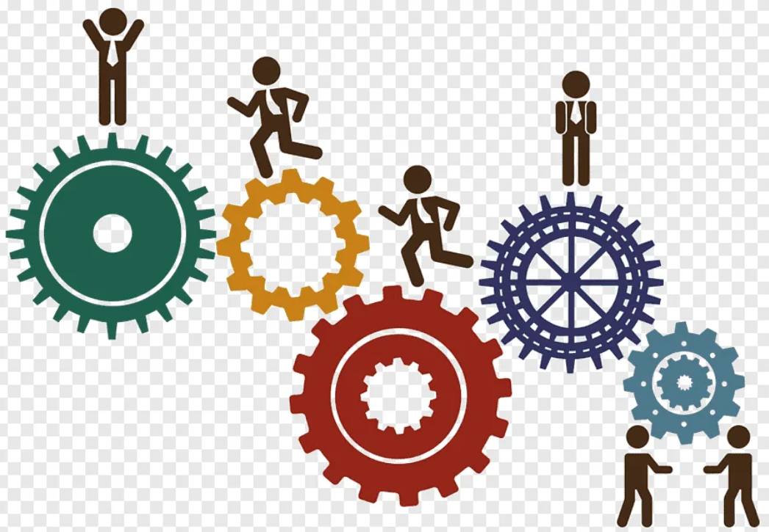
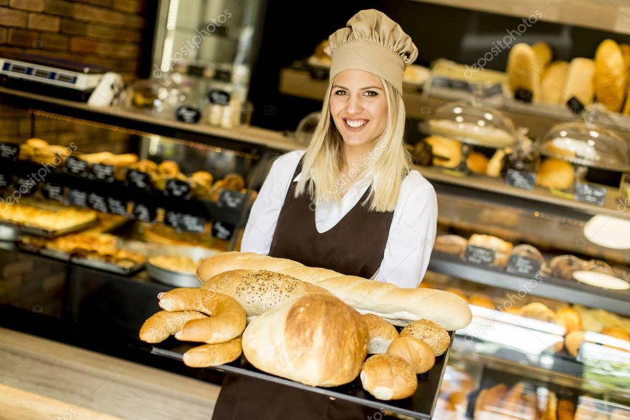

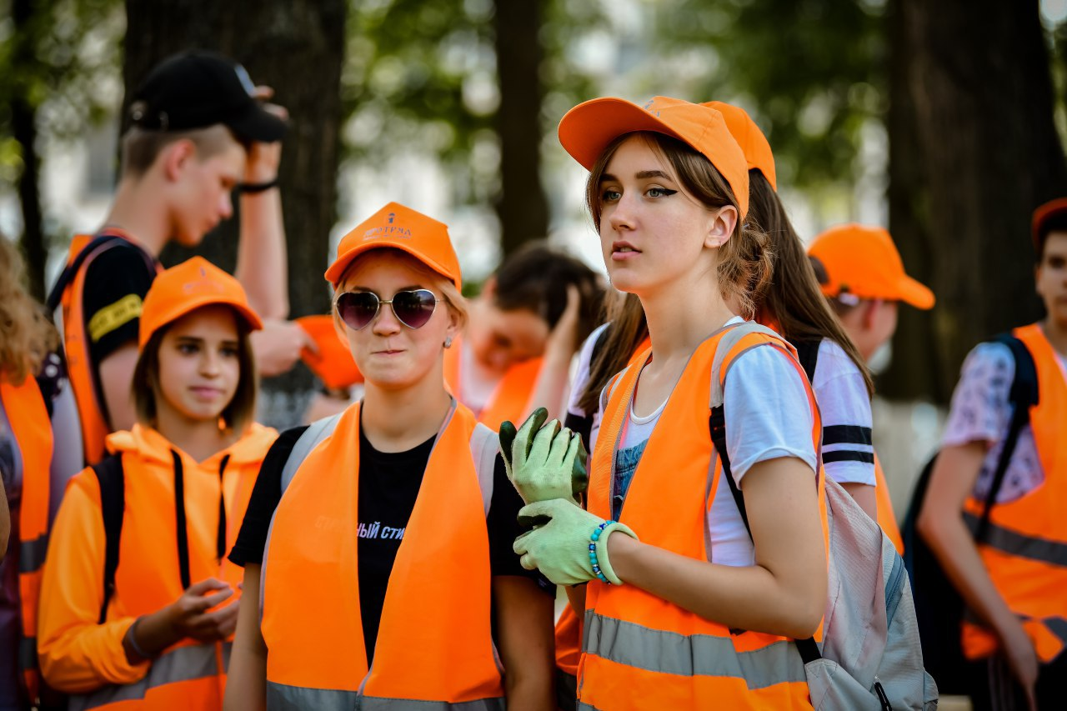
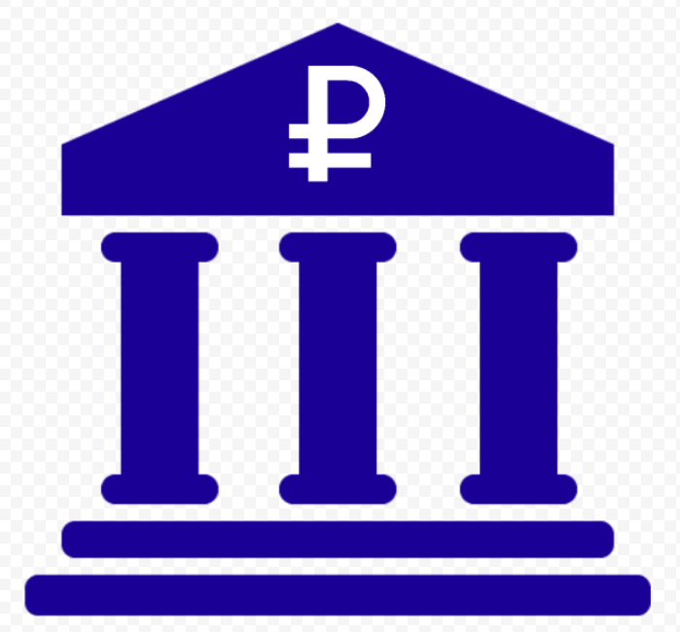
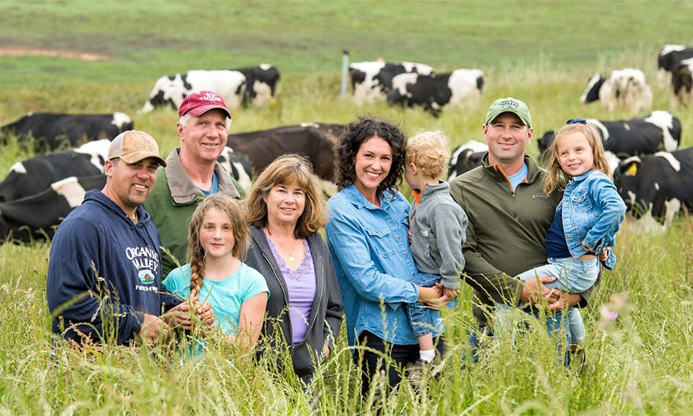
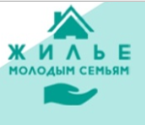
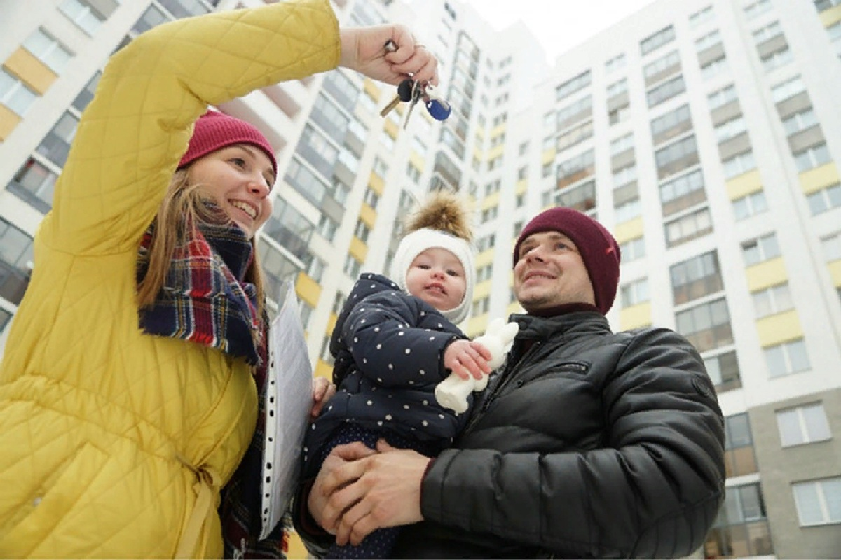
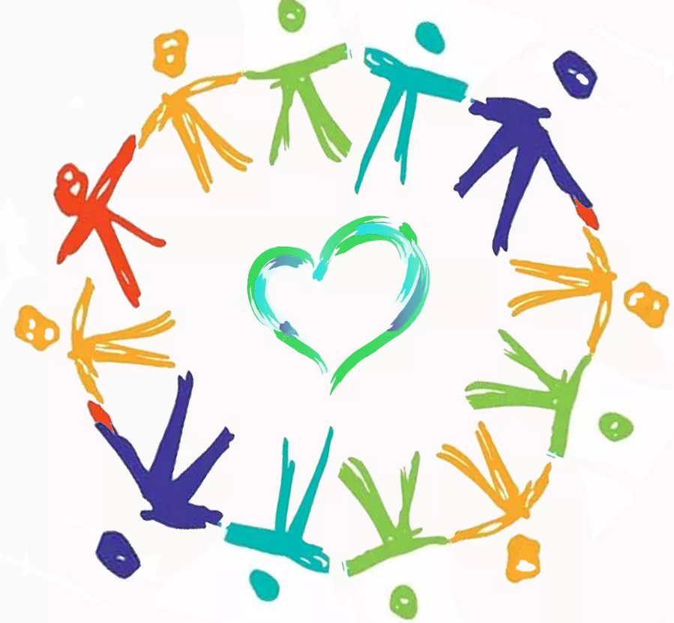
Какие есть меры государственной поддержки
молодежи в Республике Татарстан?
Занятость, переподготовка, трудоустройство, молодежи
Поддержка молодых предпринимателей (МСП)
Субсидии работодателям - вакансии для молодежи
Поддержка молодежи
Жилье для молодежи
Поддержка молодежных сообществ - НКО

Slide 3
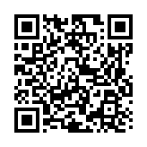
Занятость, переподготовка, трудоустройство, молодежи
Участники программы - молодежь до 35 лет:
А) граждане, которые после завершения обучения, или службы в армии более четырёх месяцев не являются занятыми
Б) работники до 35 лет, находящиеся
под угрозой увольнения, в неоплачиваемых отпусках, с неполым рабочим днем
В) граждане без среднего профессионального или высшего образования
1
Бесплатное переобучение и (или) получение дополнительного профессионального образования
Распоряжение Правительства РФ
от 18 марта 2022 года №537-р
Особенность программы – обучение востребованным на локальном рынке труда знаниям и навыкам
Перед началом обучения граждане заключают трехсторонний или двусторонний договор:
Трехсторонний договор заключается в том случае, если гражданин планирует в дальнейшем работать по найму: его подписывают оператор образовательной программы, будущий работодатель и гражданин.
Двусторонний договор заключается в том случае, если гражданин намерен открыть свое дело по результатам обучения.
Подать заявку –
на портале «Работа в России»:
https://trudvsem.ru/information-pages/support-employment

Slide 4
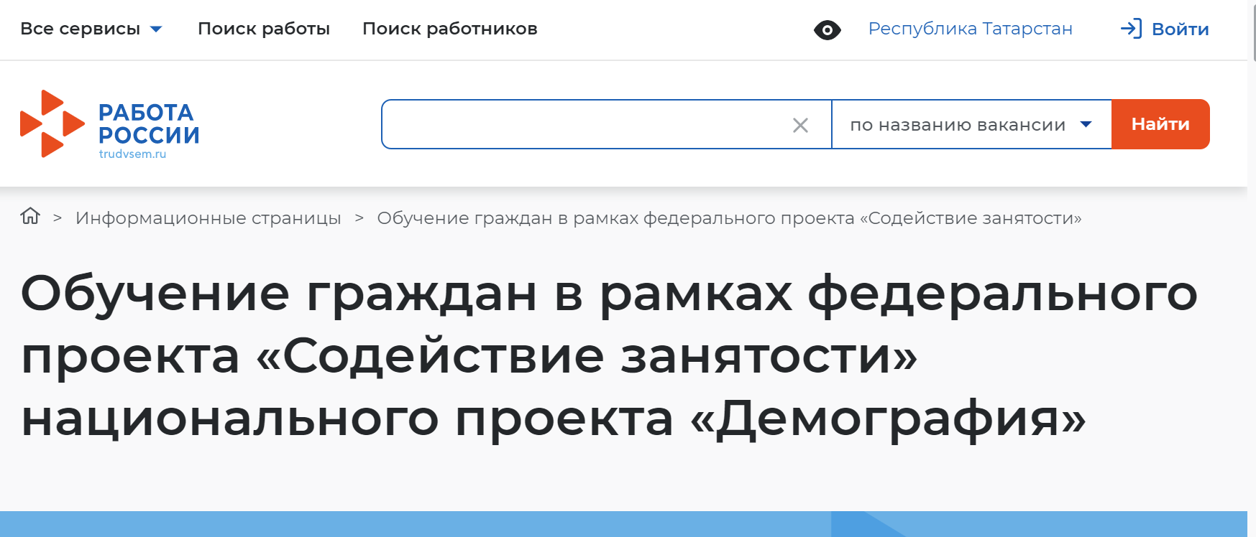
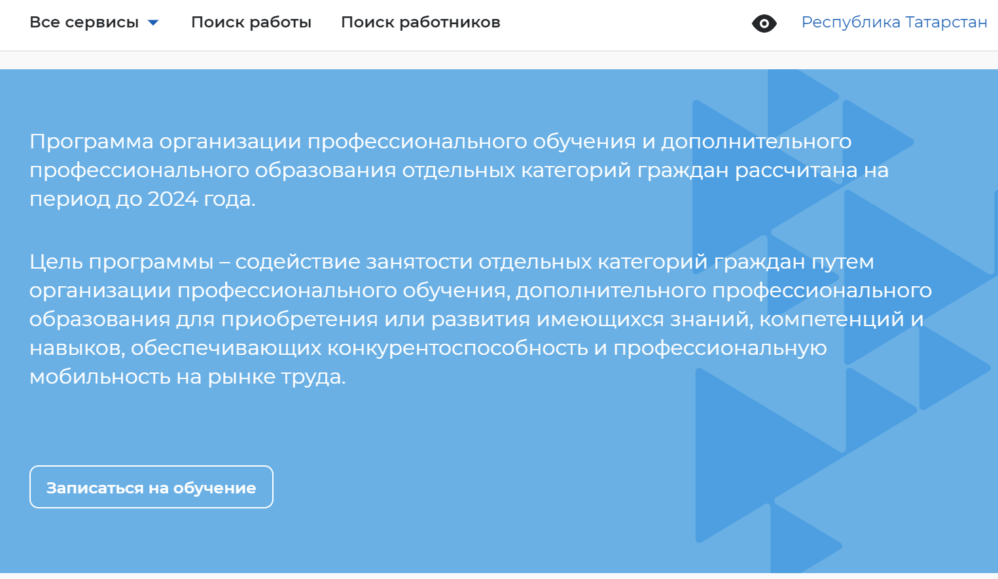
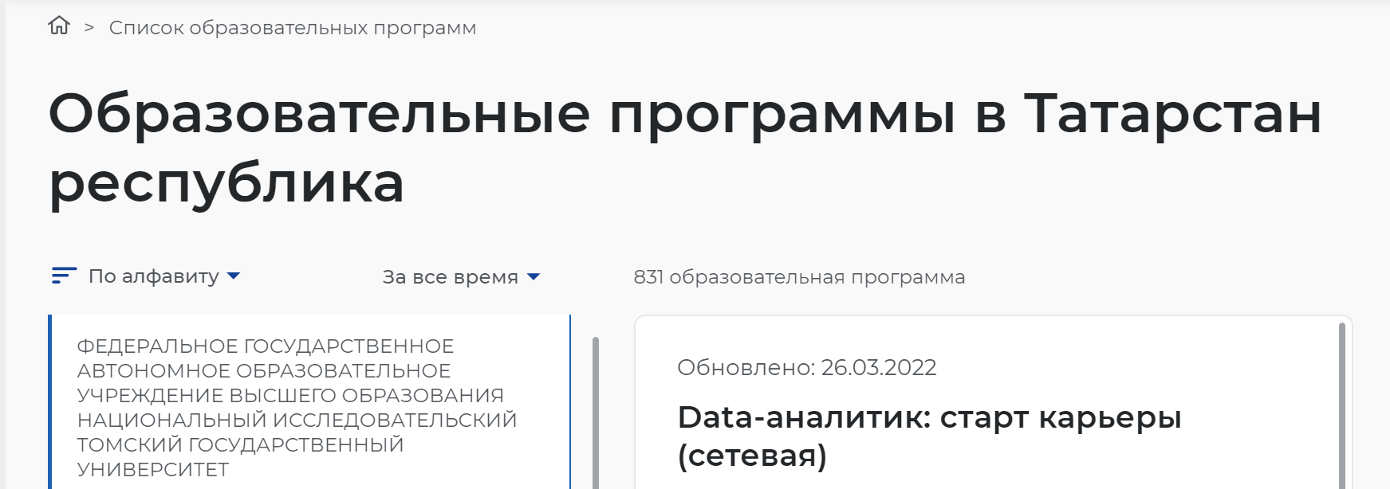
Занятость, переподготовка, трудоустройство, молодежи
1
Бесплатное переобучение и (или) получение дополнительного профессионального образования
Подать заявку можно
онлайн на портале «Работа России»

Slide 5
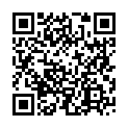
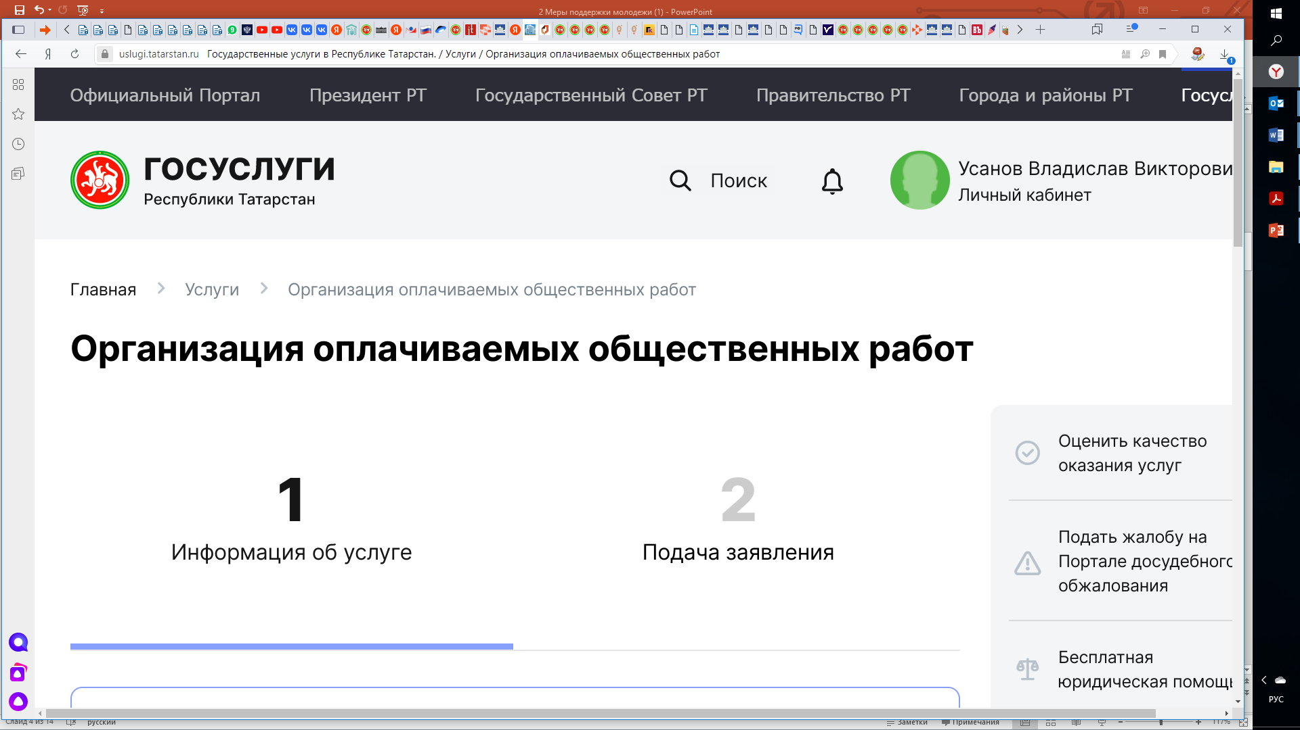
Занятость, переподготовка, трудоустройство, молодежи
Оплачиваемые общественные
и временные работы
Участники программы – безработные граждане всех возрастов
За исключением граждан:
А) для которых данная деятельность считается подходящей
Б) ранее не работавших и при этом не имеющих квалификации;
В) уволенных более одного раза на протяжении одного года, предшествовавшего началу безработицы, за дисциплинарные и прочие нарушения;
Г) граждан, прекративших деятельность в качестве индивидуальных предпринимателей, вышедших из членов крестьянского (фермерского) хозяйства.
2
Постановление Кабинета Министров РТ
от 23.03.2022 № 258
организация оплачиваемых общественных работ для граждан, зарегистрированных в органах службы занятости в целях поиска подходящей работы, включая безработных граждан
организация временных работ для работников организаций, находящихся под риском увольнения
С сохраняем пособия по безработице
Можно подать электронное заявление
Для этого необходимо заполнить электронную форму заявления на портале «Госуслуги РТ»
После рассмотрения заявления вы получите приглашение в Центр занятости населения
Подать заявку – на портале: «Госуслуги Республики Татарстан»
https://uslugi.tatarstan.ru/service/detail/6483

Slide 6
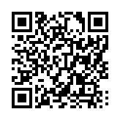
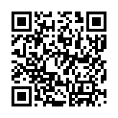
Занятость, переподготовка, трудоустройство, молодежи
Условия услуги:
1. помощь центров занятости, чтобы сориентироваться на рынке труда, поддержать или повысить свой доход.
2. помощь как с временным трудоустройством, так и с открытием собственного дела, включая финансовую поддержку при государственной регистрации в качестве индивидуального предпринимателя, создаваемой организации или фермерского хозяйства.
3. помощь в переобучении
Услуги центров занятости подбора имеющихся
вакансии для граждан не потерявших работу:
в 2022 году бесплатная услуга государственных
центров занятости доступна услуга для:
тех кто находится под риском увольнения
переведён работодателем на неполный рабочий день
отправлен в неоплачиваемый отпуск
3
Куда обратится?
В государственный центр занятости по месту жительства
Телефоны «горячей» линии
Государственные центры занятости г.Казани
Государственные центры занятости городов РТ
Государственные центры занятости районов РТ

Slide 7
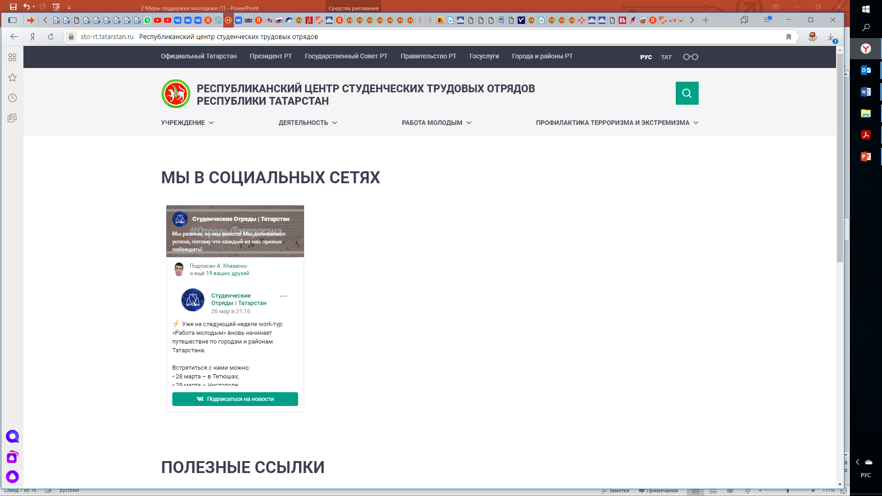

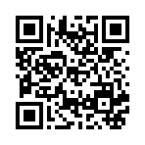
Занятость, переподготовка, трудоустройство, молодежи
4
Временная, сезонная занятость молодежи – в студенческих трудовых отрядах
Для студентов ВУЗов. ССУЗов, молодежи от 18 лет
Направления работы студенческих отрядов
Республиканское движение студенческих отрядов наиболее активно развивается в городах:
Казань, Набережные Челны, Нижнекамск, Альметьевск, Заинск, Бугульма, Чистополь, Лениногорск, Зеленодольск, Арск, Елабуга, Тетюши и Буинск
Медицинское направление
Педагогическое направление
Проводники (РЖД)
Путинные отряды
Сельскохозяйственное направление
Сервисное направление
Строительное направление
Энергетические отряды
РЦ «СТО РТ»
Телефоны: +7 (843) 231-82-25 (26,27)
Адрес: 420021, РТ г.Казань, ул. Г.Тукая, д.58,
офисы 311, 312
Куда обращаться?

Slide 8
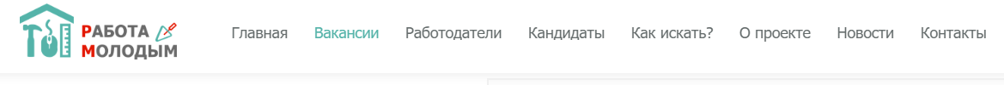
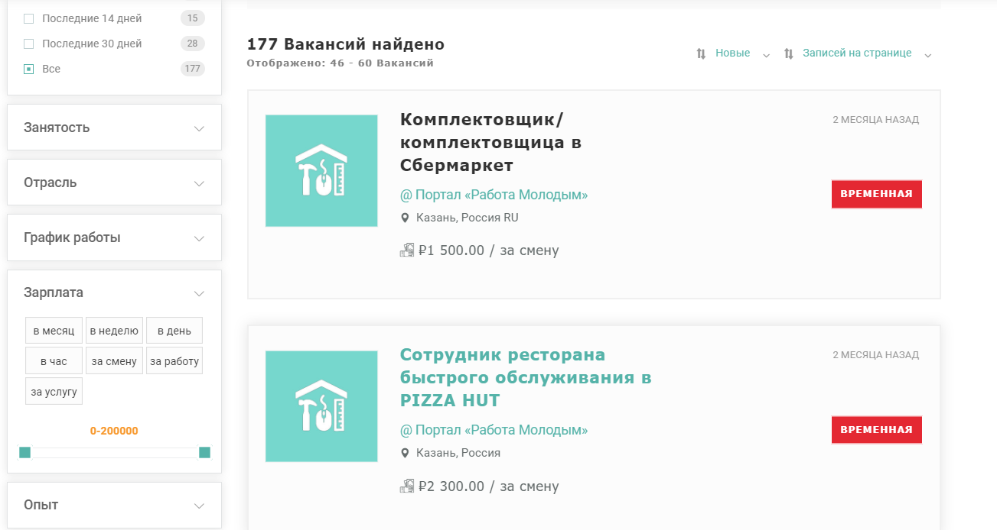
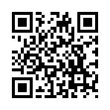
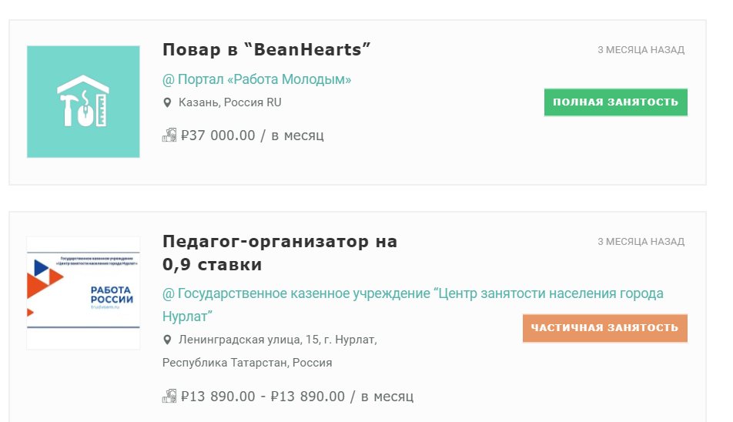

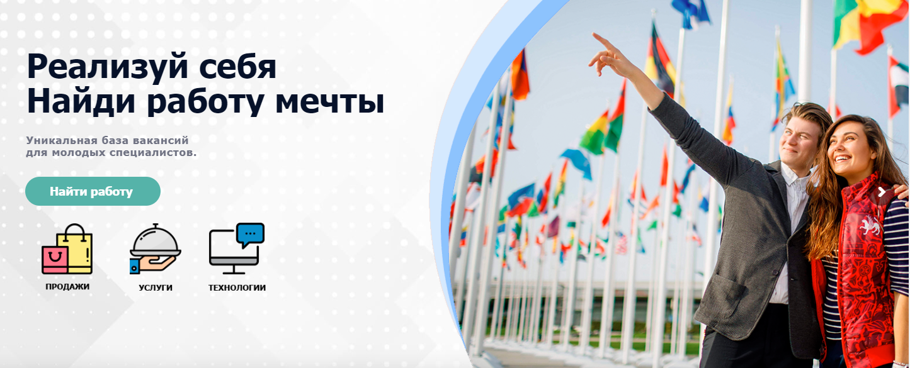
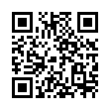

Занятость, переподготовка, трудоустройство, молодежи
5
Республиканский портал
«Работа Молодым» - это:
временная, постоянная работа
и частичная занятость
для молодежи и студентов
https://t.me/RabotaMolodium
https://rabota.tatar

Slide 9
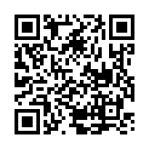
Поддержка молодых предпринимателей (МСП)
Кредитные каникулы
для МСП
Отсрочка по возврату кредита,
или уменьшение размера платежей
в течение льготного периода
Максимальный срок кредитных каникул – 6 месяцев
Сроки обращения за получением отсрочки или уменьшением размера платежей – до 30.09.2022 года
На кредитные каникулы смогут претендовать заёмщики, которые заключили кредитный договор
до 1 марта 2022 года
1
Особенность программы –
Предприниматель должен работать
в одной из отраслей, определенных
Правительством:
Сельское хозяйство, наука, образование, здравоохранение, культура, гостиничный бизнес, спорт, общественное питание, информационные технологии (в том числе производство компьютеров и разработка ПО), оптовая и розничная торговля, сфера услуг, обрабатывающие производства, включая производство лекарств, продуктов питания, одежды, мебели, бытовой химии, электрического оборудования, резиновых и пластмассовых изделий. Всего более 70 кодов ОКВЭД
Услуга предоставляется Кредитными организациями - банками
Информация на сайте Правительства РФ
http://government.ru

Slide 10
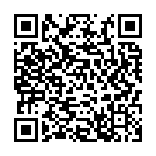
Поддержка молодых предпринимателей (МСП)
Кто может получить гранты?
ИП и юридические лица, основанные лицами в возрасте от 14 до 25 лет (включительно).
До 18 лет – с разрешения родителей. При этом, если речь о юрлице, то молодой человек должен владеть долей в компании свыше 50%.
Грантовая поддержка молодых
предпринимателей
Возраст – от 14 до 25 лет (включительно)
на создание или развитие своих проектов
(для ИП, для учредителей организаций)
Размер гранта – на создание или развитие собственного дела от 100 до 500 тыс. руб.
2
Какие условия получения гранта?
Прохождение бесплатного обучения в центре «Мой бизнес» по основам предпринимательской деятельности. Длительность обучения – не менее 16 часов.
Софинансирование не менее 25% от стоимости проекта (например, если вы хотите приобрести на средства гранта оборудование, то 25% от его стоимости должны добавить из своих денег. Если своих средств еще нет, то можно, к примеру, взять льготный микрозайм в центре «Мой бизнес». Он предоставляется на срок до 3 лет в объеме до 5 млн рублей).
Постановление Правительства РФ
от 19 марта 2022 года № 413
Особенность программы - в рамках федерального проекта «Создание условий для лёгкого старта и комфортного ведения бизнеса», который входит
в нацпроект «Малое и среднее предпринимательство
и поддержка индивидуальной предпринимательской инициативы» Старт программы грантов - июль 2022 г.
Услуга предоставляется Министерством экономического развития РФ
Региональный центр в РТ
г.Казань, ул. Петербургская, д.28
Сайт https://fpprt.ru

Slide 11
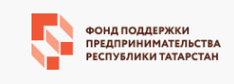
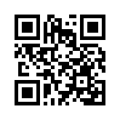
Поддержка молодых предпринимателей (МСП)
3
Некоммерческая микрокредитная компания
«Фонд поддержки предпринимательства РТ»
Обеспечение:
300 000 руб.: поручительство физического предпринимателя, либо юридического лица, либо залог имущества стоимостью не менее 100 % от суммы микрозайма.
от 300 001 до 1 000 000 руб.: поручительство физического предпринимателя, либо юридического лица + залог имущества стоимостью не менее 50% от суммы микрозайма;
от 1 000 001 до 5 000 000 руб.:. поручительство физического лица предпринимателя, либо юридического лица + залог имущества стоимостью не менее 100 % от суммы микрозайма;
Микрофинансовый продукт «Перезагрузка»
Условия:
любые обоснованные заемщиками затраты на предпринимательские цели;
получатели – субъекты МСП, зарегистрированные не менее 1 месяца;
сумма – от 300 тыс. рублей до 5 млн. рублей;
срок – от 3 до 36 месяцев;
ставка – до 5,5 % годовых;
Сайт: https://fpprt.ru

Slide 12
Поддержка молодых предпринимателей (МСП)
4
Некоммерческая микрокредитная компания
«Фонд поддержки предпринимательства РТ»
Обеспечение:
сумма – от 100 тыс. рублей до 5 млн. рублей;
срок – от 3 до 36 месяцев;
ставка – ½ ключевой ставки Банка России;
обеспечение:
Микрофинансовый продукт
«Социальное предпринимательство»
Условия:
любые обоснованные заемщиками затраты
на предпринимательские цели
получатели – субъекты МСП, признанные социальным предприятием, либо отвечающие критериям социального предпринимательства и прошедшие акселерацию
1 от 100 000 до 300 000 руб.: поручительство физического лица предпринимателя, либо юридического лица, либо залог имущества стоимостью не менее 100 % от суммы микрозайма.
2 от 300 001 до 1 000 000 руб.: поручительство физического лица предпринимателя, либо юридического лица + залог имущества стоимостью не менее 50% от суммы микрозайма;
3 от 1 000 001 до 5 000 000 руб.: поручительство физического лицапредпринимателя, либо юридического лица + залог имущества стоимостью не менее 100 % от суммы микрозайма;
Сайт: https://fpprt.ru

Slide 13
Поддержка молодых предпринимателей (МСП)
5
Некоммерческая микрокредитная компания
«Фонд поддержки предпринимательства РТ»
Обеспечение:
1. от 100 000 до 300 000 руб.:
– поручительство физического лицап предпринимателя, либо юридического лица, либо залог имущества стоимостью не менее 100% от суммы микрозайма;
2. от 300 001 до 500 000 руб.:
– поручительство физического лица предпринимателя, либо юридического лица + залог имущества стоимостью не менее 50% от суммы микрозайма;
– поручительство физического лица предпринимателя, либо юридического лица + поручительство Гарантийного
Фонда РТ на 50 % от суммы микрозайма.
Микрофинансовый продукт «Старт»
Условия:
любые обоснованные заемщиками затраты на предпринимательские цели;
получатели – действующие субъекты МСП в течение 6-12 месяцев,
являющиеся студентами или выпускниками в течение 12 месяцев после окончания ВУЗа;
– сумма от 100 тыс. рублей до 500 тыс. рублей;
– срок – от 3 до 36 месяцев;
– ставка – 4,5 % годовых;
возраст заемщика от 18 до 35 лет
Сайт: https://fpprt.ru

Slide 14
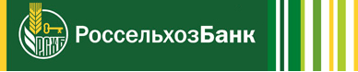
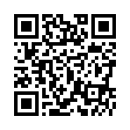
Поддержка молодых предпринимателей (МСП)
Общие условия льготного кредитования
Ставка от 1% до 5% устанавливается на весь
срок кредитования
до 1 года
На пополнение оборотных средств
На текущие цели
от 2 лет до 15 лет
На инвестиционные цели:
строительство, модернизация и реконструкция объектов. приобретение оборудования, техники, с/х животных
6
5 млрд рублей из Бюджета РФ
на реализацию механизма льготного кредитования для предпринимателей, которые занимаются производством
и переработкой сельхозпродукции
Распоряжение Правительства РФ
от 4 марта 2022 г. № 412-р
Механизм программы
Потенциальный заемщик подает в Банк заявку
по установленной форме и необходимые документы
(в соответствии с правилами Банка)
Банк проверяет потенциального заемщика на соответствие требованиям
и целевому назначению кредита, включает его в реестр потенциальных заемщиков и направляет реестр на согласование в Минсельхоз России
Минсельхоз России рассматривает полученные документы и в течение
7 рабочих дней направляет уведомление в Банк о включении или не включении потенциального заемщика в реестр заемщиков
При положительном решении Минсельхоза России Банк
заключает с заемщиком льготный кредитный договор:
в течение 90 календарных дней по инвестиционным кредитам
в течение 30 календарных дней по краткосрочным кредитам
https://www.rshb.ru
Услуга предоставляется
РоссельхозБанк

Slide 15
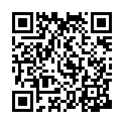
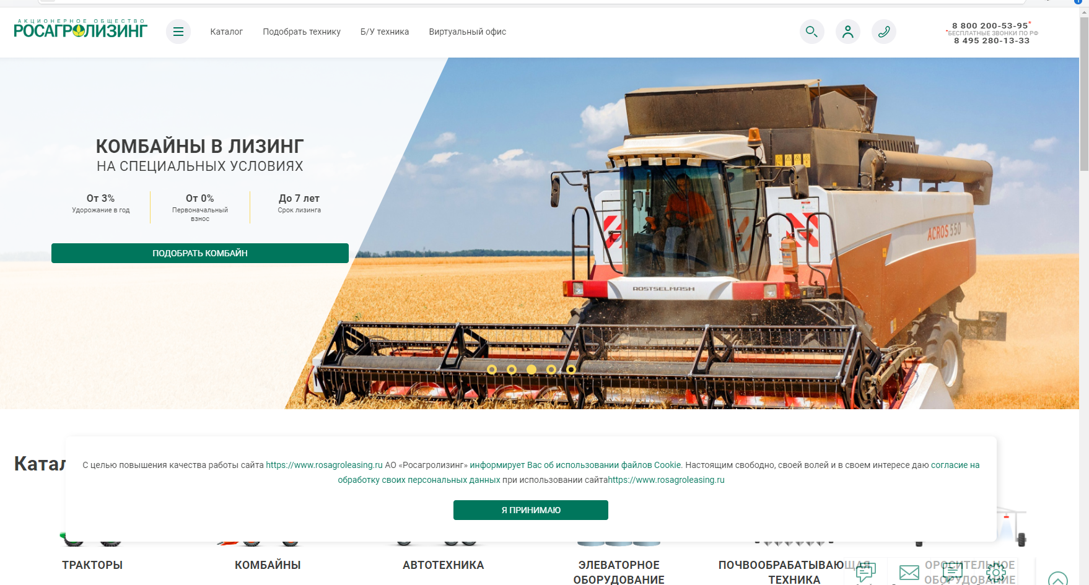
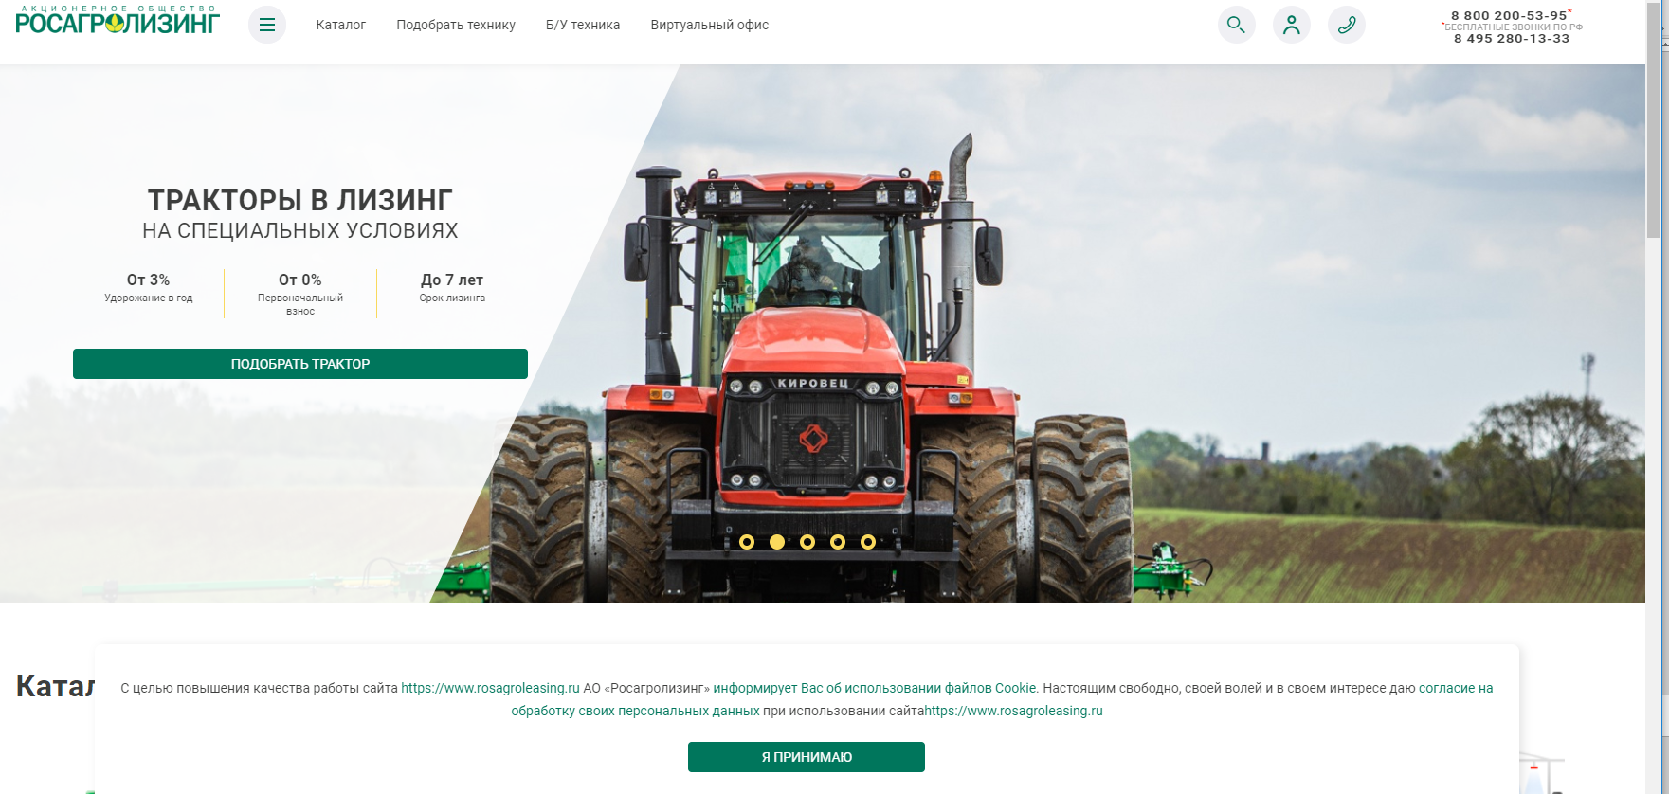
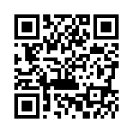
Поддержка молодых предпринимателей (МСП)
Общие условия
в Татарстане субсидируется 30 % от аванса
12 млрд рублей из Бюджета РФ
на поддержку программы льготного
лизинга сельхозтехники в 2022 году
7
Постановление Кабинета Министров РТ
от 31.05.2021 №397
«О мерах государственной поддержки агропромышленного комплекса по отдельным направлениям за счет средств бюджета РТ»
Распоряжение Правительства РФ
от 5 марта 2022 года №428-р
https://www.rosagroleasing.ru
Услуга предоставляется:
АО «Росагролизинг»

Slide 16
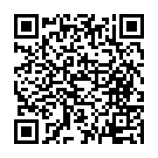
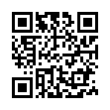
Поддержка молодых предпринимателей (МСП)
8
Компенсации МСП расходов
на систему быстрых платежей
Механизм реализации программы
Банк, подключённый к системе, передаёт в Минэкономразвития данные о количестве транзакций и уплаченной предприятиями комиссии. Далее в течение 20 дней деньги на компенсации поступают в банк, а затем в течение пяти дней он перечисляет их бизнесу.
Программа компенсации малому и среднему бизнесу (МСП) расходов на использование отечественной системы быстрых платежей.
На программу в 2022 году выделяется 500 млн рублей из Бюджета РФ
Возмещение предприятиям банковской комиссии
за пользование системой быстрых платежей
с 1 января по 1 июля 2022 года
Распоряжение Правительства РФ
от 4 марта 2022 года №411-р
Особенности программы: возврат всей суммы уплаченных МСП комиссий за платежи происходит ежемесячно
на расчетный счет компании или ИП.
При этом для получения компенсации субъекту МСП
не нужно писать дополнительные заявления
и предоставлять отчетность.
Главное условие для бизнеса - состоять в реестре МСП.
Перечень банков, реализующих программу

Slide 17
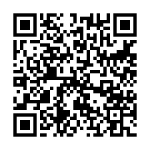
Поддержка молодых предпринимателей (МСП)
9
Кто может воспользоваться?
организации и ИП, осуществляющие
производство, первичную и (или) последующую (промышленную) переработку
сельскохозяйственной продукции
и ее реализацию
Кредитные каникулы для аграриев
Особенности программы:
Право полугодичной отсрочки платежей по льготным инвестиционным кредитам, срок договоров по которым истекает в 2022 году.
Платежи, которые приходятся на период с 1 марта по 31 мая 2022 года. При положительном решении банка о предоставлении кредитных каникул отсрочка по таким платежам может достигать шести месяцев
Для краткосрочных льготных займов, срок договоров по которым также истекает в 2022 году, предусмотрена возможность пролонгации срока кредита ещё на один год. Таким образом, сельхозпроизводители смогут уменьшить размер ежемесячных платежей и снизить кредитную нагрузку
Несмотря на повышение ключевой ставки ЦБ, льготная ставка для заёмщиков останется прежней – до 5% годовых. Новые кредиты также будут выдавать на этих условиях.
Постановление Правительства РФ от 3 марта 2022 года №280
http://government.ru/news/44709/

Slide 18
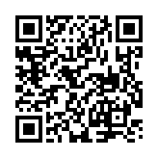
Поддержка молодых предпринимателей (МСП)
10
Мораторий на плановые проверки бизнеса
Срок действия меры: до конца 2022 года
Описание меры
До конца 2022 года будет действовать мораторий
на проведение плановых проверок предприятий
и предпринимателей.
При этом плановые проверки будут сохранены только
в отношении небольшого закрытого перечня объектов контроля, в рамках санитарно-эпидемиологического, ветеринарного и пожарного контроля, а также надзора
в области промышленной безопасности.
Постановление Правительства РФ от 10 .03.2022 №336
http://government.ru
Проведение внеплановых контрольных мероприятий допускается лишь в исключительных случаях при угрозе жизни и причинения тяжкого вреда здоровью граждан, угрозе обороне страны и безопасности государства, а также при угрозе возникновения чрезвычайных ситуаций природного и техногенного характера. При этом такие проверки должны быть согласованы с органами прокуратуры.
Внеплановые проверки также могут проводиться по поручению Президента Российской Федерации и Правительства Российской Федерации.

Slide 19
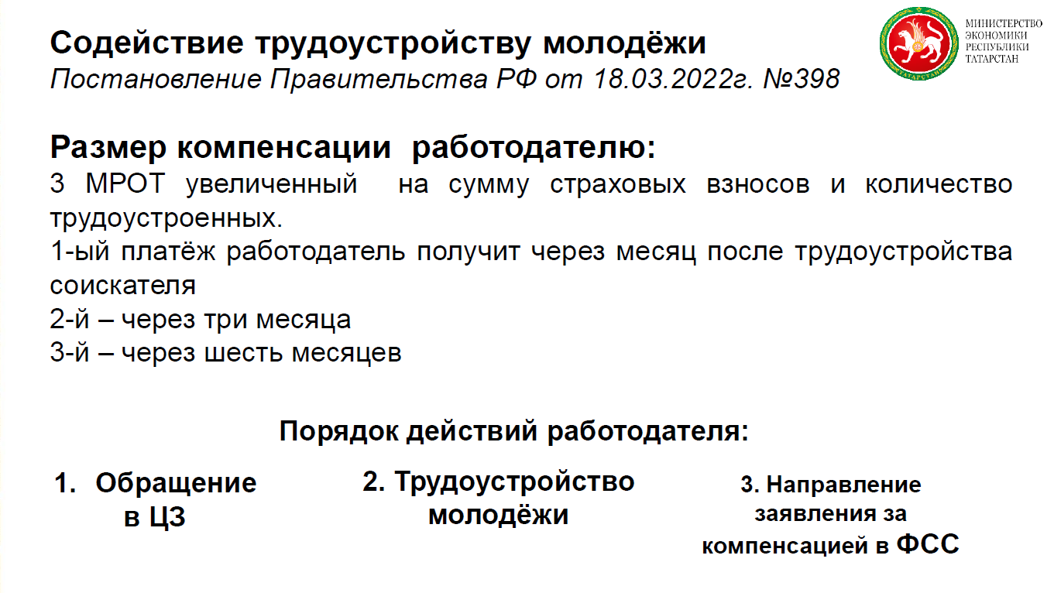
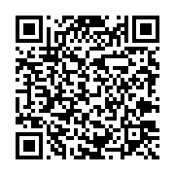
Субсидии работодателям - вакансии для молодежи
Работодатели получат субсидии
за трудоустройство молодёжи
Условия программы:
Для компаний и организаций, которые в 2022 году возьмут к себе на работу молодых людей, смогут рассчитывать на господдержку в рамках программы субсидирования найма
Особенности программы
Субсидируется трудоустройство отдельных категорий граждан в возрасте до 30 лет. В их числе – выпускники колледжей и вузов без опыта работы, молодые люди без среднего профессионального или высшего образования, инвалиды, дети-сироты, родители несовершеннолетних детей
Чтобы получить господдержку, работодателю нужно обратиться
в центр занятости для подбора специалистов под имеющиеся вакансии. Сделать это можно дистанционно через личный кабинет на портале «Работа России». После этого потребуется направить заявление в Фонд социального страхования, который занимается распределением и выплатой субсидий.

Slide 20
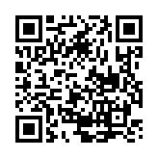
Поддержка молодежи
1
Кредитные «каникулы»
для молодежи
Описание меры поддержки:
Льготный период обслуживания займа можно получить на срок от одного до шести месяцев. Кредитные каникулы распространяются на займы, выданные до 1 марта 2022 года.
Право на получение кредитных каникул возникает
в случае снижения дохода за месяц,
предшествующий месяцу обращения к кредитору,
более чем на 30% по сравнению со среднемесячным доходом за предыдущий год.
Максимальные размеры займов, по которым
граждане вправе обращаться в банки за предоставлением кредитных каникул:
по потребительским кредитам
300 тыс. рублей для физлиц;
350 тыс. рублей для ИП;
100 тыс. рублей по кредитным картам;
700 тыс. рублей по автокредитам.
по ипотечным кредитам
3 млн рублей - для регионов России.
Срок получения поддержки:
Заёмщики имеют право обратиться за кредитными каникулами до 30 сентября 2022 г.
Как запросить кредитные каникулы?
Для оформления кредитных каникул нужно подать заявление в банк до 30 сентября 2022 г. Это можно сделать письменно, по телефону или онлайн (необходимо уточнить в банке).
Подробности:
Постановление Правительства РФ
от 12 марта 2022 года №352
http://government.ru

Slide 21
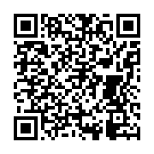
Поддержка молодежи
Как получить поддержку?
Родитель покупает ребёнку путёвку в детский лагерь с помощью карты «Мир» и в течение пяти дней получает на эту же карту 50% потраченных средств.
Максимальный размер возврата – 20 тыс. рублей.
2
Кешбэк за путёвки
в детские оздоровительные лагеря
Описание программы:
Родители смогут вернуть половину стоимости путёвки при поездке детей в летний лагерь.
Количество поездок на одного ребёнка не ограничено, можно поехать на любое количество смен. Для семей с несколькими детьми получить возврат можно с каждой купленной путёвки.
Что нужно сделать для получения кешбэка?
Основные условия участия в программе:
выбрать путевку из перечня предложений на сайте мирпутешествий.рф (список детских лагерей там появится в ночь на 31 марта);
выбрать смену в лагере, которая начнется не раньше 1 мая и закончится не позже 31 августа;
купить путевку с помощью карты платежной системы «Мир».
Срок получения поддержки
2022 год. Продажи путёвок начнутся
в ночь с 30 на 31 марта 2022 г..
Отправиться в детский лагерь можно будет с 1 мая.
Распоряжение Правительства РФ
от 19 марта 2022 года №549-р
На реализацию данной программы из резервного Фонда Правительства Российской Федерации
в 2022 году выделено 7,5 млрд рублей.
http://government.ru/sanctions_measures/

Slide 22
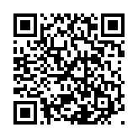
Поддержка молодежи
Размер и продолжительность выплаты
Размер материального пособия привязан к установленному значению прожиточного минимума.
При этом применяется показатель прожиточного минимума, который установлен в конкретном регионе проживания.
В отличие от многих иных материальных пособий начисление выплат на детей от 8 до 16 лет осуществляется по линии Пенсионного фонда России, а не местных органов социальной защиты населения.
Первоначально размер выплат будет составлять 50%
от прожиточного минимума в регионе проживания.
Если общая сумма доходов семьи при условии оказания материальной поддержки по-прежнему окажется ниже необходимой планки, то данная сумма может быть увеличена до 75% или даже составить размер прожиточного минимума.
3
Выплаты по 12 000 рублей
в месяц на ребенка
Описание программы:
С 1 апреля 2022 года вводится новая социальная выплата на детей в возрасте от 8 до 16 лет включительно. Уже в мае 2022 г. семьи с низкими доходами смогут получать до 12 000 рублей в месяц.
Выплата осуществляется ежемесячно,
размер «привязан» к сумме прожиточного минимума в конкретном субъекте РФ.
Основанием для начисления пособия является неудовлетворительное материальное положение семьи, которое определяется также в соответствии с установленным в регионе прожиточным минимумом.
Подробности:

Slide 23
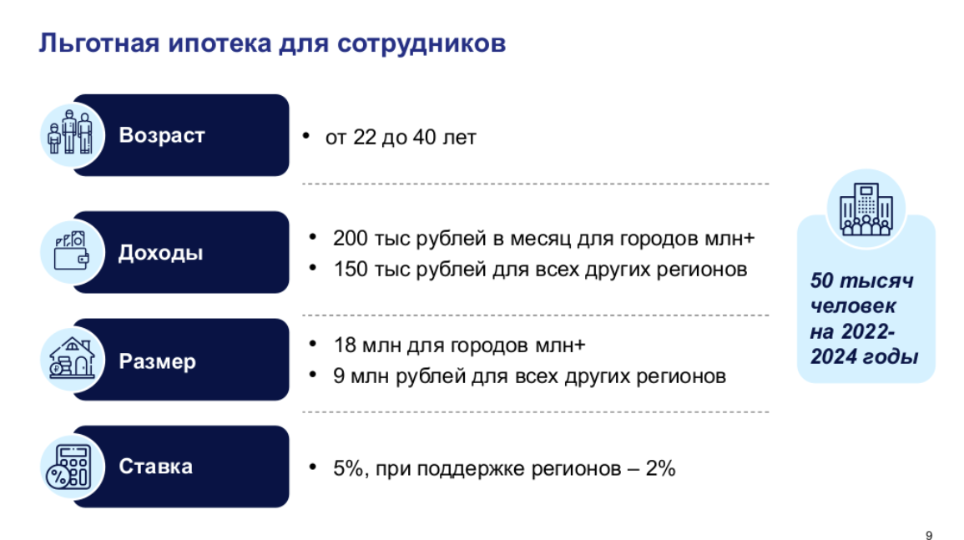
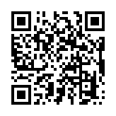
Поддержка молодежи
предоставления сотрудникам IT-компаний льгот
IT-компаний
4
Господдержка по ипотеке
для IT-специалистам
Отсрочка от службы в армии
Отсрочка предоставляется:▪️ молодым людям
до 27 лет, которые имеют высшее образование
и работают в IT-компаниях не менее одного года;
специалистам со стажем менее одного года, но при условии, что они окончили вуз за год до момента своего назначения на должность.
Компании, которые хотят получить отсрочку для своих молодых специалистов, должны сформировать их список и отправить в Минцифры РФ не позднее 1 мая 2022 года.
После Минцифры РФ направит обобщённый список в Минобороны РФ, а оно сформирует итоговые списки и отправит их в военкоматы для оформления отсрочки.
Подробности:
Указ Президента Российской Федерации от 02.03.2022 № 83
«О мерах по обеспечению ускоренного развития отрасли информационных технологий в Российской Федерации»

Slide 24
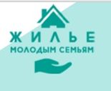



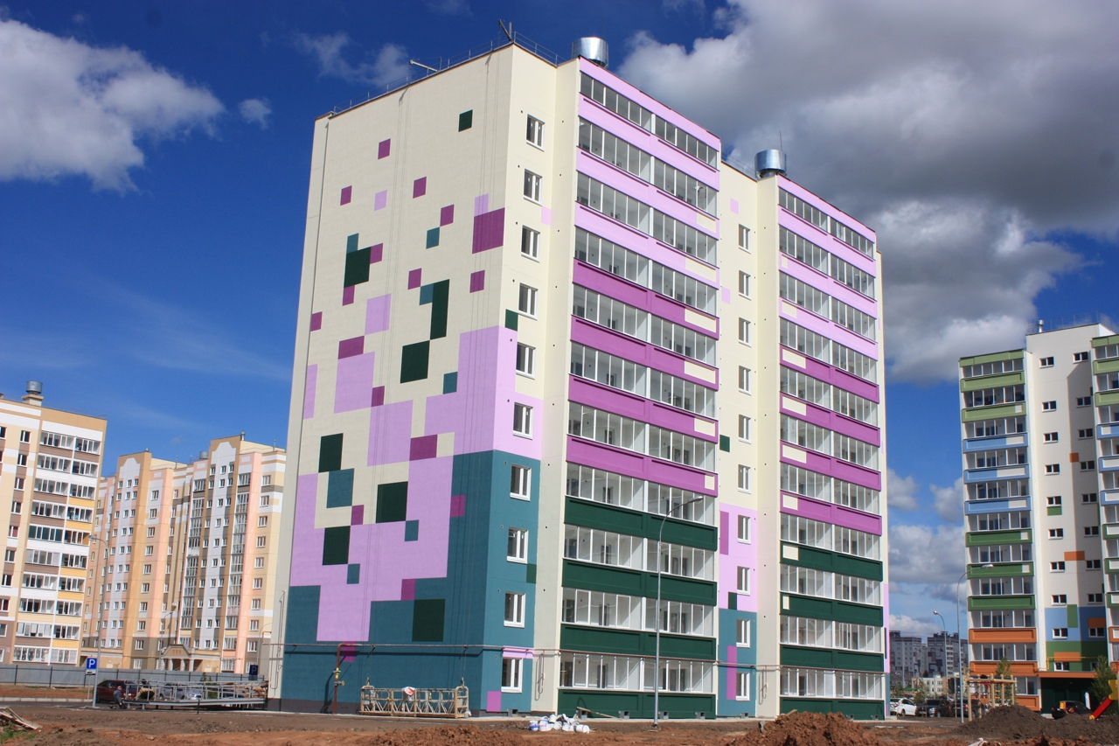
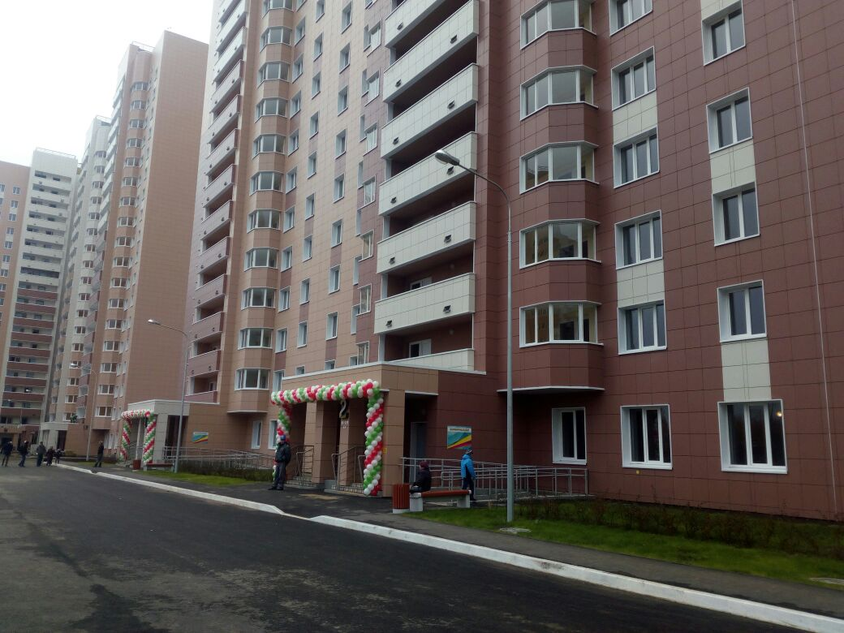
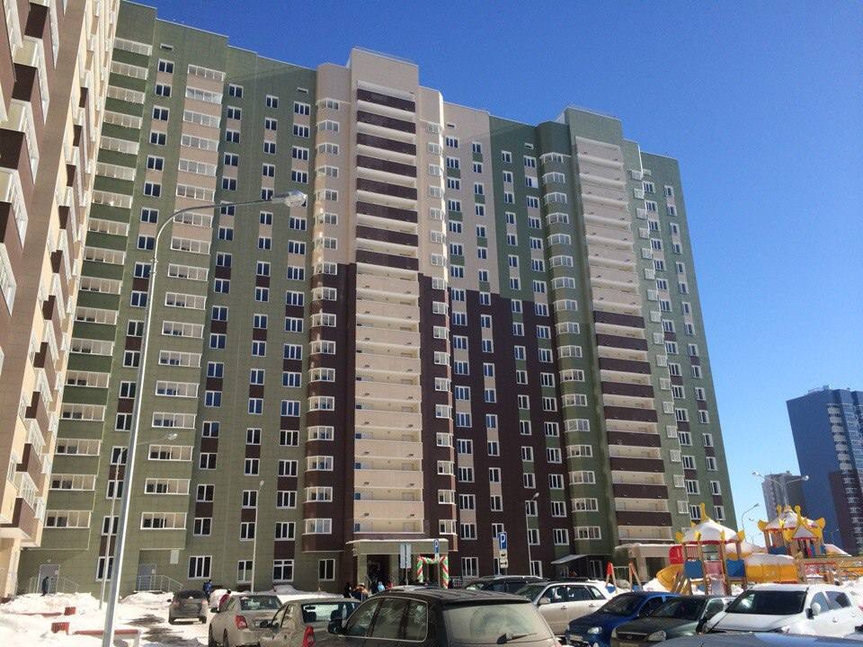
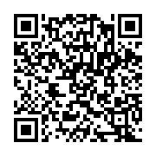
Жилье для молодежи
Социальная ипотека «Молодая семья»
Приобретение жилья
Госжилфонда РТ на льготных условиях
льготная ставка 7% годовых
47-54 тыс.руб. – стоимость кв.м.
10% - первоначальный взнос
200 тыс.руб. – компенсация
при рождении ребенка
34 муниципалитета – реализуют программу
17 муниципалитетов – молодые семьи заселились в новое жилье
Подробности:

Slide 25









Жилье для молодежи
Льготная программа «Молодая семья»
реализуется круглогодично
18 кв. метров на каждого члена семьи – единый норматив нуждаемости
по программе «Молодая семья» во всех 45 муниципалитетах Татарстана
постановка на учет, вступление в программу
«Молодая семья» - в Исполкоме по месту регистрации
Подробнее

Slide 26

Жилье для молодежи
Федеральная программа
«Обеспечение жильем молодых семей»
Безвозмездная субсидия до 35% стоимости жилья
Подробнее
За 15 лет реализации программы с 2006 года:
7991 семья – получила субсидию,
в том числе:
3272 семьи г.Казани
1472 семьи г.Н.Челны
1062 семьи Нижнекамск
2185 семей из 35 МО РТ
Общий объем оказанной поддержки:
4 млрд 349,8 млн рублей

Slide 27



Программа
«Обеспечение жильем молодых семей»
на 60% увеличится размер субсидии в 2023 году
программа
2022 год Расчет размера безвозмездной субсидии семье
Состав семьи | Стоимость 1 кв.м по РТ | Площадь квартиры, расчётная | Максимальный процент для расчёта | Объём максимальной господдержки
2 чел. | 59 934 руб./кв.м (2022 г.) | 42 м² | 35 % | до 881 029,8 руб.
3 чел. |  | 54 м² |  | до 1 132 752,6 руб.
4 чел. |  | 72 м² |  | до 1 510 336,8 руб.
5 чел. |  | 90 м² |  | до 1 887 792,1 руб.
2023 год Расчет размера безвозмездной субсидии семье
Состав семьи | Стоимость 1 кв.м по РТ | Площадь квартиры, расчётная | Максимальный процент для расчёта | Объём максимальной господдержки
2 чел. | 96 108 руб./кв.м (2023 г.) | 42 м² | 35 % | до 1 412 787,6 руб.
3 чел. |  | 54 м² |  | до 1 816 441,2 руб.
4 чел. |  | 72 м² |  | до 2 421 921,6 руб.
5 чел. |  | 90 м² |  | до 3 027 402,0 руб.

Slide 28


Федеральная программа «Обеспечение жильем молодых семей»
Регистрация (перерегистрация) молодых семей
для участия в программе безвозмездных субсидий
«Обеспечение жильем молодых семей» в 2023 году
проходит с 01 марта до 01 мая 2022 года
Для постановки на учет, вступления в программу, перерегистрации нужно обратиться - в Исполком по месту регистрации
Во всех 45 муниципалитетах Татарстана утверждена и действует программа
«Обеспечение жильем молодых семей»
Во всех 45 муниципалитетах Татарстана до 01 мая 2022 года молодые семьи могут:
подать документы в Исполком
подтвердить нуждаемость
вступить в программу
Подробнее
2018 год | 2019 год | 2020 год | с 2021 год
19 районов | 23 районов | 43 районов | 45 районов

Slide 29



Поддержка молодежных НКО
Гранты для НКО, физлиц, ВУЗов
РОСМОЛОДЕЖЬ

Slide 30

Спасибо за внимание!

